Slide 1
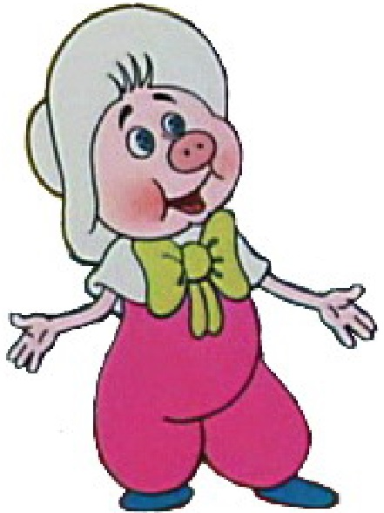
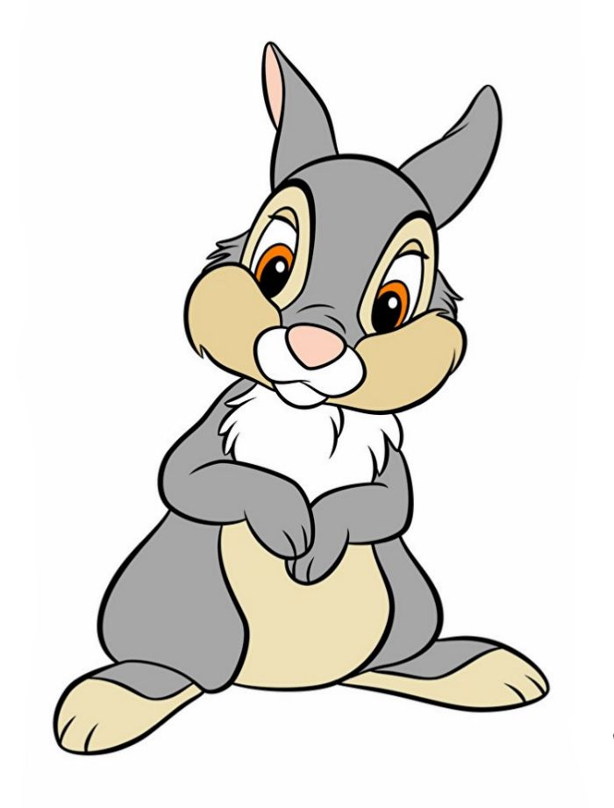
Конспект
мини-сценки
«Урок вежливости»
Подготовили: воспитатель Кожевникова С.А. музыкальный руководитель Бармина О.К.

Slide 2
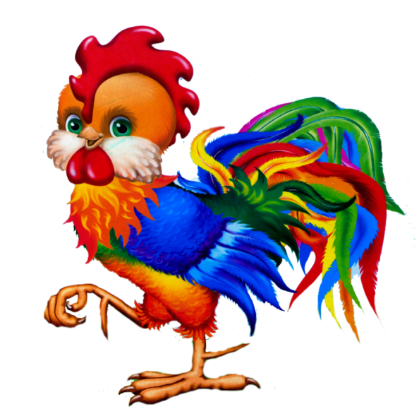
Вос-ль: Здравствуйте ребята! Сегодня мы с вами поговорим о добрых, хороших поступках и вспомним, какие бывают волшебные слова. (Ответы детей)
А вы знаете какие – нибудь хорошие поступки? Давайте сделаем так: я буду вам задавать вопросы, да вы мне будете отвечать словами «да», «нет».
1. Мальчики должны обижать девочек?
2. Нужно ли уступать место старшим?
3. Хорошо ли дразниться?
4. Нужно ли делиться игрушками?
5. Хорошо ли драться?
6. Нужно ли говорить вежливо?
7. Нужно ли пломогать друг другу во всем?
Молодцы! На все вопросы вы ответили правильно. А знаете ли вы ребята волшебные слова? Давайте их назовем.
Дети: До свидания, с добрым утром, вечером, днем, пожалуйста, дайте пожалуйста, спасибо, и т.д.
Вос-ль: А самое главное волшебное слово «Здравствуйте». Оно сопровождает вас в течение всего дня. Когда вы приходите в детский сад, вы говорите воспитателям, своим товарищам «Здравствуйте». Давайте об этом волшебном слове послушаем песенку…
Но хорошим поступком и волшебным словам учатся не только дети, но и лесные зверушки. Давайте сейчас посмотрим об этом сказку, которая называется «Урок вежливости».
А чтобы нам не устать, мы немного отдохнем.
По утрам Петушок делает зарядку
Очень нравится ему все делать по порядку.
Весело шагать (шагают)
Крылья поднимать (поднимают и опускают руки)
Приседать и вставать (приседают)
Прыгать и скакать (прыгают)
Весело кричать. Ку-ка-ре-ку!
А теперь садимся. Сказка начинается…

Slide 3
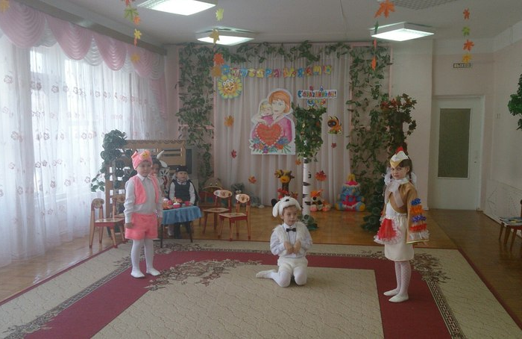
Грохот, стук в дверь. Выбегает Поросенок, обегает круг; навстречу Заяц, Курица. Поросенок сбивает зайчика, он падает.
Курица: - Давай я тебе Зайчик помогу! (Помогает ему встать)

Slide 4
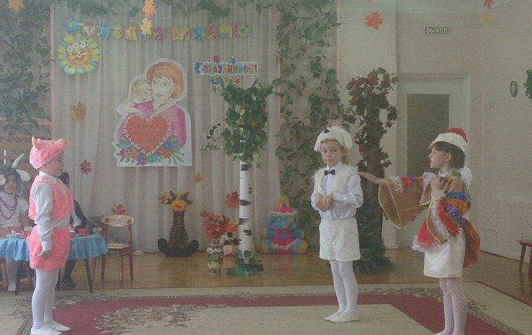
Курица: Поросенок! Что же ты кролика с ног сбил и даже не извинился? Ко – ко – ко! Какая невоспитанность.
Поросенок: - Я очень спешу. Соседка Ворона пирогов напекла – гостей позвала… (убегает)

Slide 5
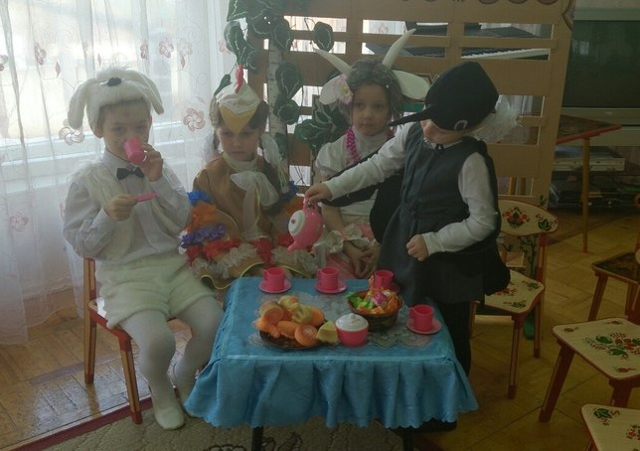
Стоит стол, на нем пироги. За столом Ворона, Коза.
Курица, кролик: - Здравствуйте тетушка Ворона!
Ворона: - Проходите, гости дорогие!
Угощайтесь, гости дорогие!

Slide 6
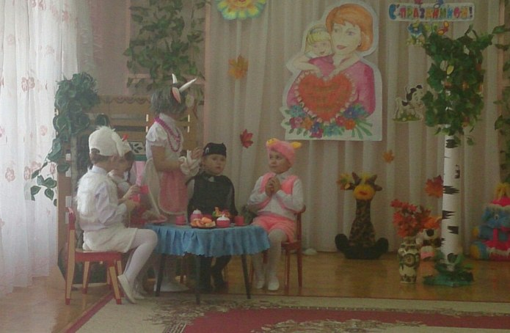
(Вбегает Поросенок, сразу садится за стол.)
Поросенок: - Сейчас попробую ваши пироги, тетушка Ворона!
Коза: - Невежа, не постучав, в дом вбежал, ног не вытер, не поздоровался…

Slide 7
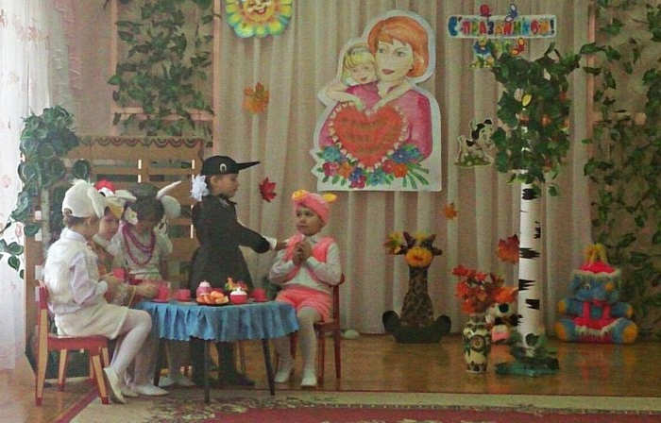
Ворона: - Не умеешь себя вести – в гости не ходи!
Поросенок: - Воспитатели нашлись!
Вместо угощенья – одни поученья!
И зачем меня все воспитывают?
Уйду в лес, один жить буду.
Шалаш себе построю… (убегает)

Slide 8
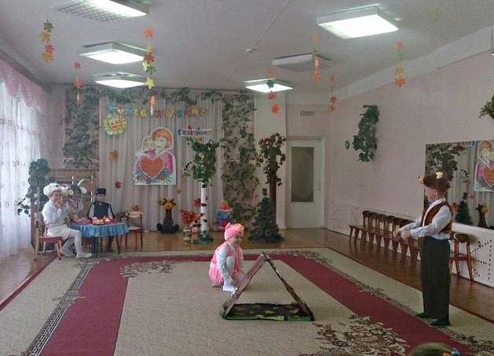
Деревья, лес, Поросенок строит шалаш. Подходит Медведь с рогаткой, целится.
Поросенок: (любуется) – Ах, какой красивый шалаш!
Медведь: - Эй, Поросенок, чей это шалаш? (сбивает поросенка, он падает).

Slide 9
Поросенок: - С ног сбил и даже не извинился? Что за невоспитанность?
Медведь: (машет лапой) - Вот еще!
Медведь лезет в шалаш, падает, ломает его, встает, чешет за ухом.
Медведь: - Сломался… (недоуменно)
Поросенок: - Нельзя без приглашения в чужой дом входить.
Ты сломал мой дом - шалаш
Научись себя вести –
Потом в гости приходи!
Медведь: - Вот ещё! (уходит)
Поросенок: - Плохой Мишка, не хочу быть на него похожим. Буду всегда добрым и вежливым.
Все участники сценки подходят, кланяются, уходят.

Slide 10
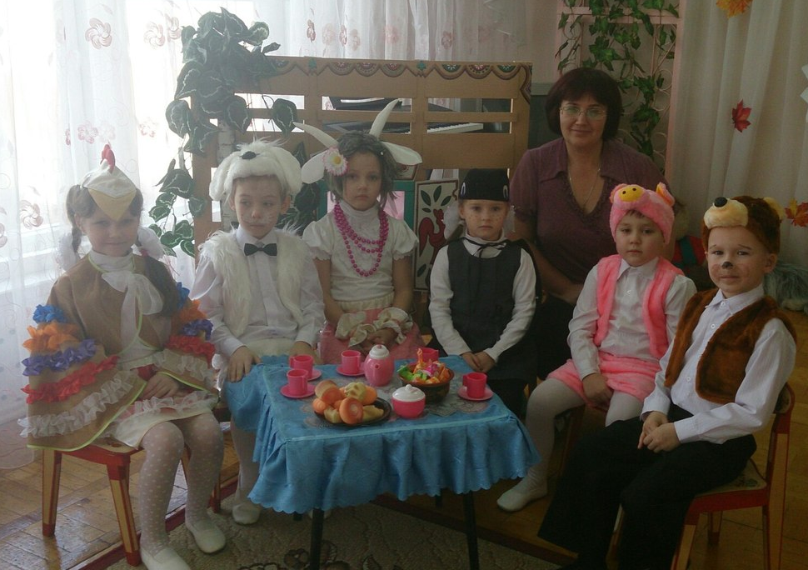
Вос-ль: Ребята, понравилась вам сказка? Кто вам понравился больше всех? Почему? Какая была курочка, зайка? (воспитанными, вежливыми)
А кто вам не понравился? (поросенок, медведь) Почему?Ребята, а вы воспитанные, вежливые?
Я хочу вам подарить вот эти солнышки. Пусть у вас будут только хорошие поступки и хорошее настроение. Давайте улыбнемся друг другу и послушаем «Песенку об улыбке» ( из мультфильма «Крошка Енот»
Автор текста : Пляцковский М. , Композитор : Шаинский В.)
До свидания ребята!

Slide 11
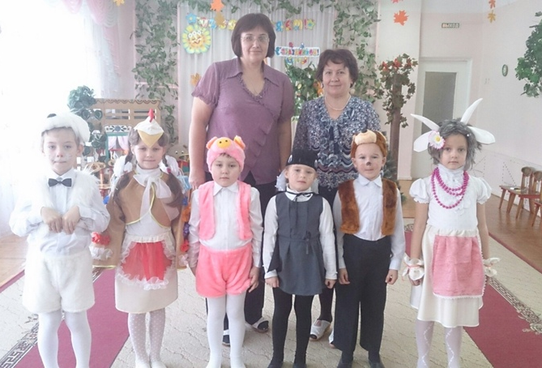
Театр – искусство прекрасное! Оно облагораживает, воспитывает человека. Тот, кто любит театр по настоящему, Всегда уносит из него запас мудрости и доброты! К.С.Станиславский

Slide 12
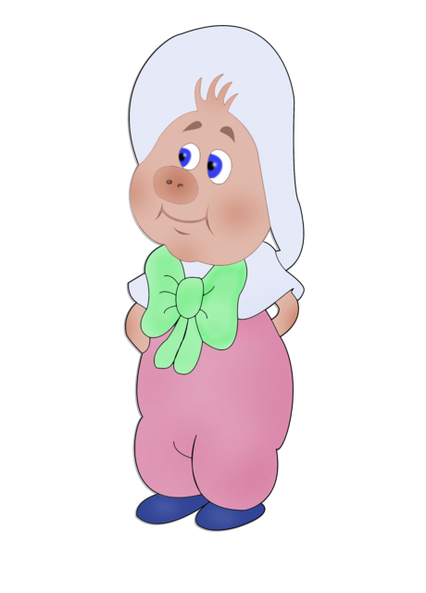
КОНЕЦ!
Notes:
КОНЕЦ!

